Slide 2
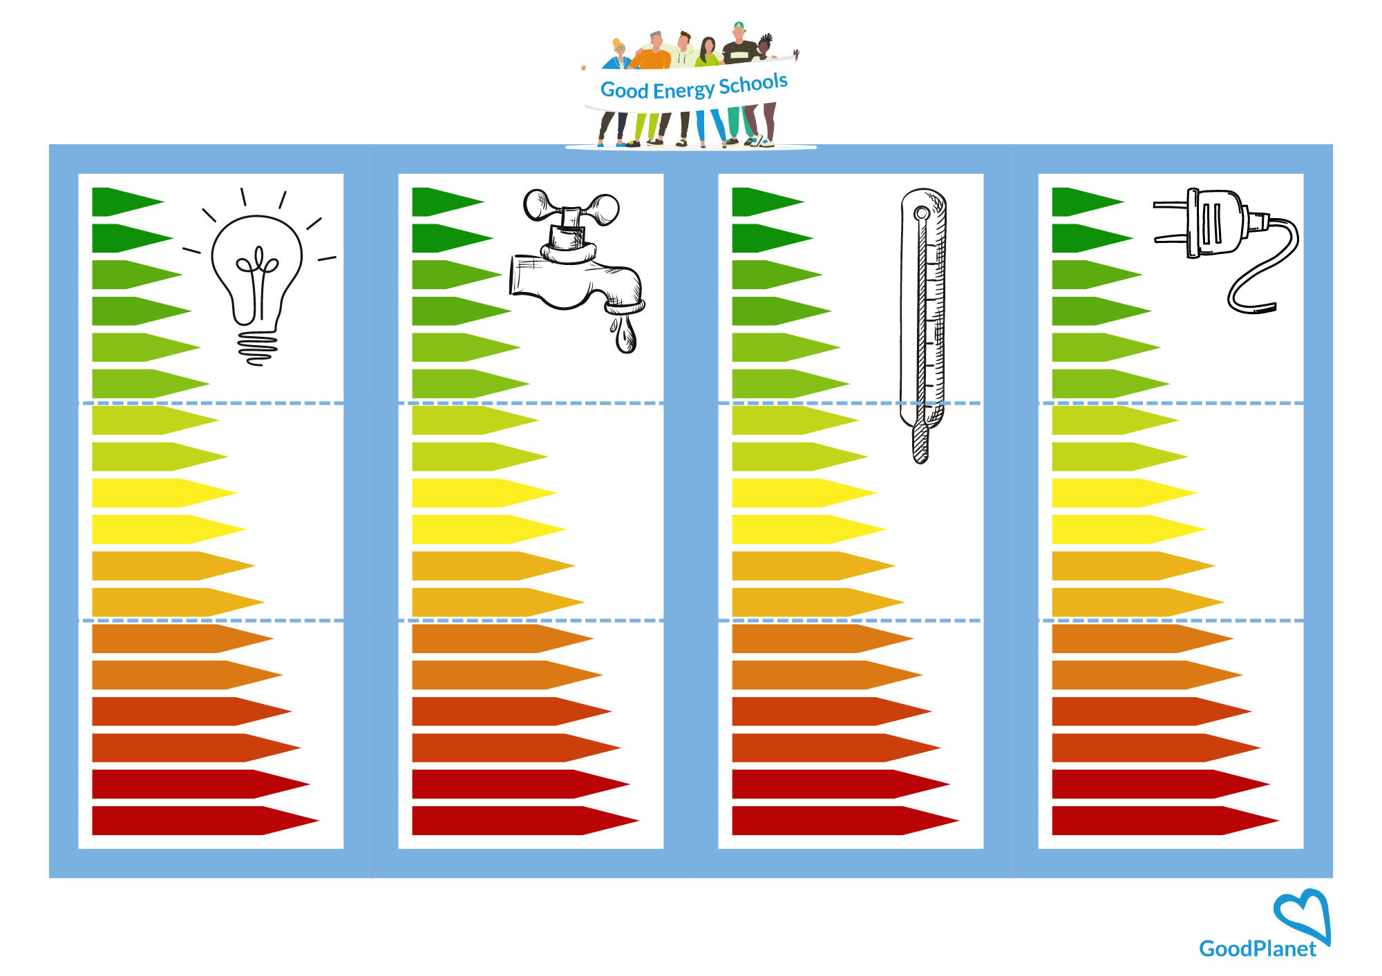
Notes:
Élèves réparti∙e∙s en 4 groupes (une colonne par groupe).
Tous les groupes commencent en-dessous, dans le rouge : pour le moment, ils ne sont ni économes ni sensibilisés à la question de l’énergie. Bien entendu, nous souhaitons changer cela ! Le but des élèves est donc de devenir économes en énergie et d’être conscient∙e∙s des tenants et aboutissants de l’énergie.
Pour monter dans leur compteur, les élèves doivent répondre correctement à des questions ou réaliser correctement des petites épreuves (voir suite du ppt). Une bonne réponse = monter d’une case (cela peut être davantage en fin de jeu si les élèves sont encore loin de la partie verte).
Chaque fois qu’un groupe atteint une ligne pointillée, il doit piocher une carte d’objet. Ces cartes apportent un bonus ou un malus et font donc avancer ou reculer le groupe d’une ou deux cases (selon sa position de départ : très loin des autres groupes ou non).
Prolongement vers l’activité 2 :
Quand un groupe atteint le sommet de son compteur, il obtient une énigme dont la réponse donnera un chiffre.
Une fois que tous les groupes ont trouvé la réponse à leur énigme (quatre énigmes différentes), la classe a donc 4 chiffres à mettre dans l’ordre pour connaitre la combinaison du cadenas qui ferme une boite-mystère. Cette boite contient les appareils de mesure nécessaires pour les prochaines activités.

Slide 3
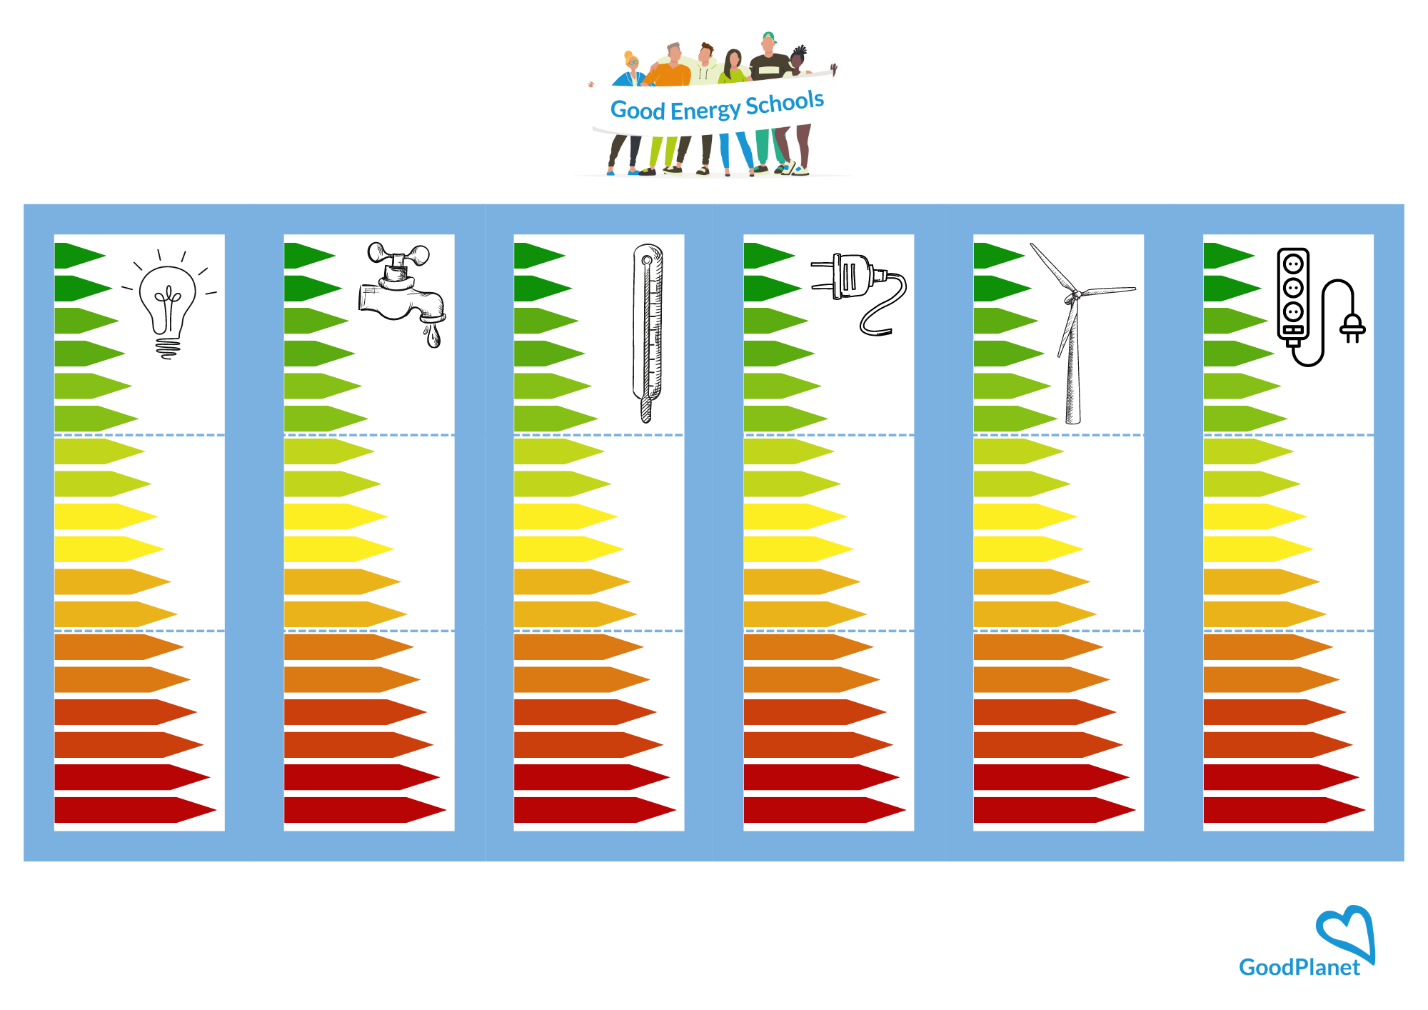
Notes:
Grand groupe-classe : élèves réparti∙e∙s en 6 équipes.

Slide 4
1. Qu’est-ce que l’énergie ?
De la motivation
De la « nourriture » pour faire fonctionner des machines
De la chaleur
Notes:
Réponse : toutes les propositions sont bonnes mais celle qui nous intéresse est la réponse B.

Slide 5
2. Vous disposez d'un vélo équipé d'une dynamo. Votre mission est de griller une tartine (3 minutes, 700 watts). En êtes-vous capable ?
Oui !
Je ne peux pas, mais mon père peut le faire.
Non
Notes:
Réponse : Non, même un cycliste professionnel y parvient à peine !

Slide 6
Notes:
Source : https://youtu.be/S4O5voOCqAQ

Slide 7
3. Quelles sont les sources d’énergie les plus utilisées dans le monde (consommation énergétique) ?
Le pétrole, le charbon et le gaz
Le nucléaire, l’éolien et le solaire
Le pétrole, le nucléaire et l’éolien
85 %
Notes:
Réponse : A Source : https://caristeo.com/wp-content/uploads/2022/01/NRJ-1024x669.jpg
Explications supplémentaires :
Pétrole + gaz + charbon = 85% de l’énergie consommée.
Le pétrole, le gaz, le charbon, la biomasse doivent être brûlés pour créer de l’énergie.
Le pétrole, le charbon, le gaz, le nucléaire ne sont pas renouvelables.
L’éolien, le solaire, l’eau, la biomasse sont renouvelables.
La biomasse = matière organique. Elle peut devenir de l’énergie en étant brûlée, par exemple.

Slide 8
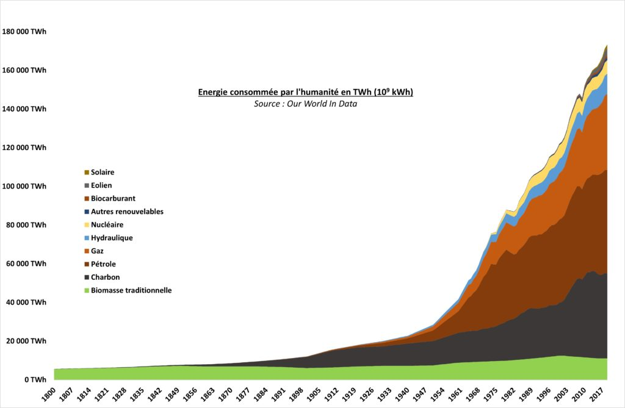
solaire
eolien
biocarburant
autres renouvelables
nucléaire
hydraulique
gaz
énergies fossiles
85%
pétrole
charbon
biomasse
Notes:
Source : https://caristeo.com/wp-content/uploads/2022/01/NRJ-1024x669.jpg
Ce graphique montre la consommation mondiale d’énergie depuis la révolution industrielle (1750/1760). Sur l’axe Y, on voit la consommation en TerraWattHeure. Sur l’axe X, on voit les années.
La 1re chose qui saute aux yeux est l’augmentation exponentielle de la consommation d’énergie.
Si l’on se penche sur l’ensemble charbon, pétrole et gas (les énergies fossiles), on voit que cela représente 85% de notre consommation d’énergie.

Slide 9
Notes:
Source : https://www.connaissancedesenergies.org/bp-statistical-review-world-energy-2021-les-chiffres-cles-de-lenergie-dans-le-monde-240426

Slide 10
4. Quelle proposition regroupe uniquement des énergies renouvelables (= qu’on peut renouveler, réutiliser) ?
Pétrole, charbon, gaz naturel
Eau, soleil, vent
Eau, gaz naturel, nucléaire
Notes:
Réponse : B.

Slide 11
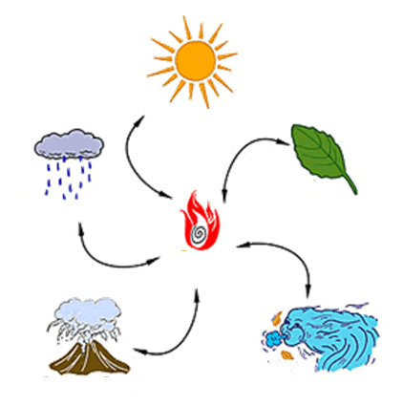
Sources d’énergie
Ressources renouvelables
Ressources finies
pétrole
soleil
énergie hydraulique
biomasse
charbon
énergie nucléaire
(uranium)
gaz naturel
géothermie
vent
Notes:
Remarque 1 : Attention au terme « inépuisable » ! Ce terme est à éviter car selon notre (sur)consommation, les ressources renouvelables peuvent également être mises en danger. Pour la biomasse par exemple, le taux de prélèvement (déforestation et autre) pourrait en faire une ressource non renouvelable à l’avenir.
Remarque 2 : En français, on parle de « gaz naturel », en anglais, de « natural gas », en néerlandais, de « aardgas ». Ces appelations (surtout en français et en anglais) donnent l’impression que le gaz naturel est biologique ou renouvelable, ce qui n’est pas le cas ! Le biogaz, issu de la biomasse, est renouvelable, mais comme précisé dans la remarque 1 : attention au terme « inépuisable » !

Slide 12
5. Durant quelle saison les panneaux solaires produisent-ils le plus d’électricité ?
Au printemps → bruit d’oiseau en battant des ailes
En été → halètement de chaleur en s’éventant
En automne → souffler en faisant un arbre qui bouge
Notes:
Réponse : A
Explication : Les panneaux solaires fonctionnent à l’ensoleillement, pas à la chaleur ! Les composantes électriques sont à risque de surchauffer en été. Qu’il pleuve de temps en temps est aussi bénéfique pour nettoyer les panneaux de leur poussière.
Source : https://www.energuide.be/fr/questions-reponses/quand-vos-panneaux-solaires-sont-ils-le-plus-rentables/2368/
Forme de travail : intelligences multiples (musicale et kinesthésique)

Slide 13
6. Comment fonctionne une centrale thermique ? Mettez les étapes dans le bon ordre.
La chaleur transforme l'eau en vapeur.
Le pétrole, le gaz naturel ou le charbon sont brûlés.
La vapeur est refroidie, redevient liquide (eau) et continue de circuler.
Le mouvement de la turbine est converti en électricité.
B – A – D – C
Notes:
Réponse : B – A – D – C
Le pétrole, le gaz naturel ou le charbon sont brûlés.
La chaleur transforme l’eau en vapeur.
Le mouvement de la turbine est converti en électricité.
La vapeur est refroidie et redevient liquide (eau) et continue de circuler.

Slide 14
Centrale électrique thermique
Le pétrole, le gaz naturel ou le charbon sont brûlés.
La chaleur transforme l'eau en vapeur.
Le mouvement de la turbine est converti en électricité.
La vapeur est refroidie, redevient liquide (eau) et continue de circuler.
B
A
D
C
Notes:
Comme pour une éolienne ou la dynamo d’un vélo : le mouvement de la turbine crée de l’électricité.

Slide 15
7. Combien de % d’électricité renouvelable utilise la Belgique ?
Entre 0-25% (0-1/4)
Entre 25-50% (1/4-1/2)
Entre 50-75% (1/2-3/4)
Notes:
Réponse : A
Source: https://www.iea.org/countries/belgium

Slide 16
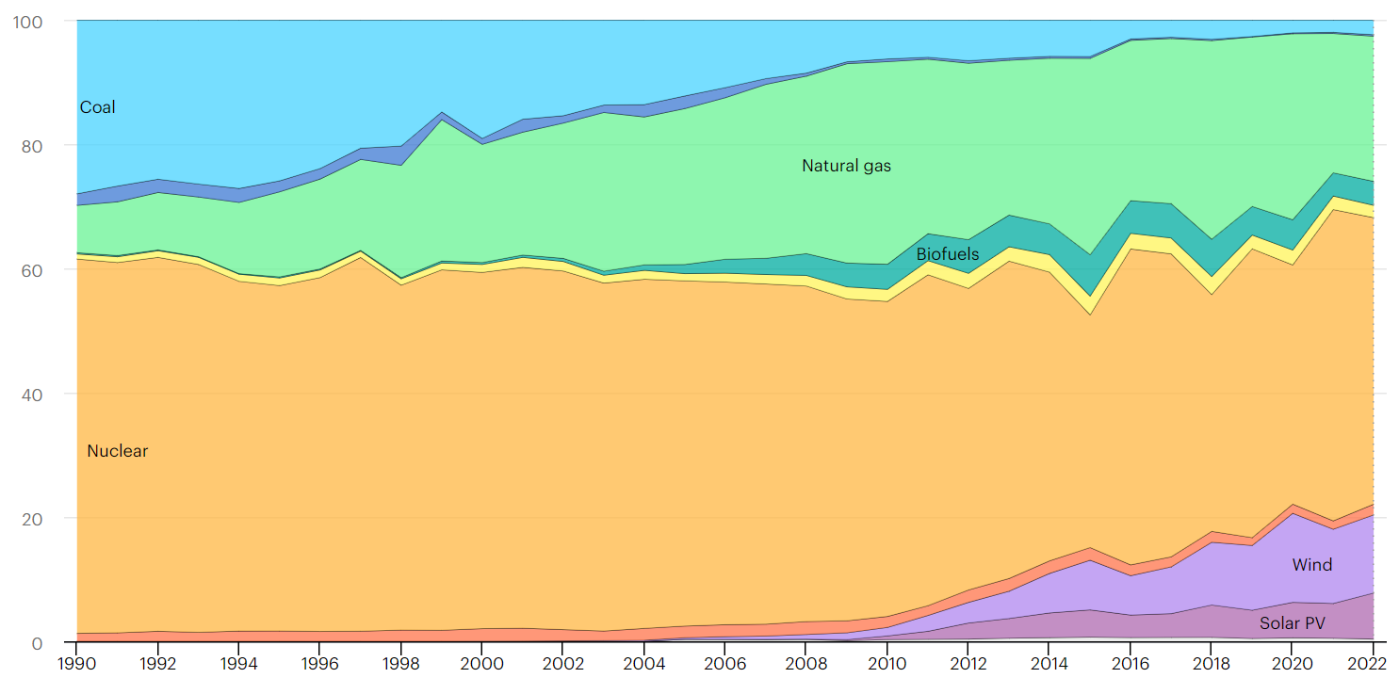
Production d'électricité en Belgique (1990-2022)
charbon
pétrole
gaz naturel
biocarburant
biomasse
énergie nucléaire
hydraulique
éolien
solaire
Notes:
Source : https://www.iea.org/countries/belgium
Ce graphique montre la production électrique en Belgique (le(s) graphique(s) vu(s) à la question 3 concernaient l’énergie dans le monde).
Sur l’axe Y se trouvent les pourcentages d’utilisation de la ressource. C’est ce qui est demandé dans la question.
Ce qui saute aux yeux :
Le charbon diminue. Auparavant, le charbon était très utilisé en Belgique, notamment grâce aux mines dans le Limbourg, et avant ça dans le Hainaut.
L’énergie nucléaire reste très présente.
Pour la réponse à la question : l’ensemble eau-vent-soleil ne représente pas encore 25% de la production énergétique en Belgique.

Slide 17
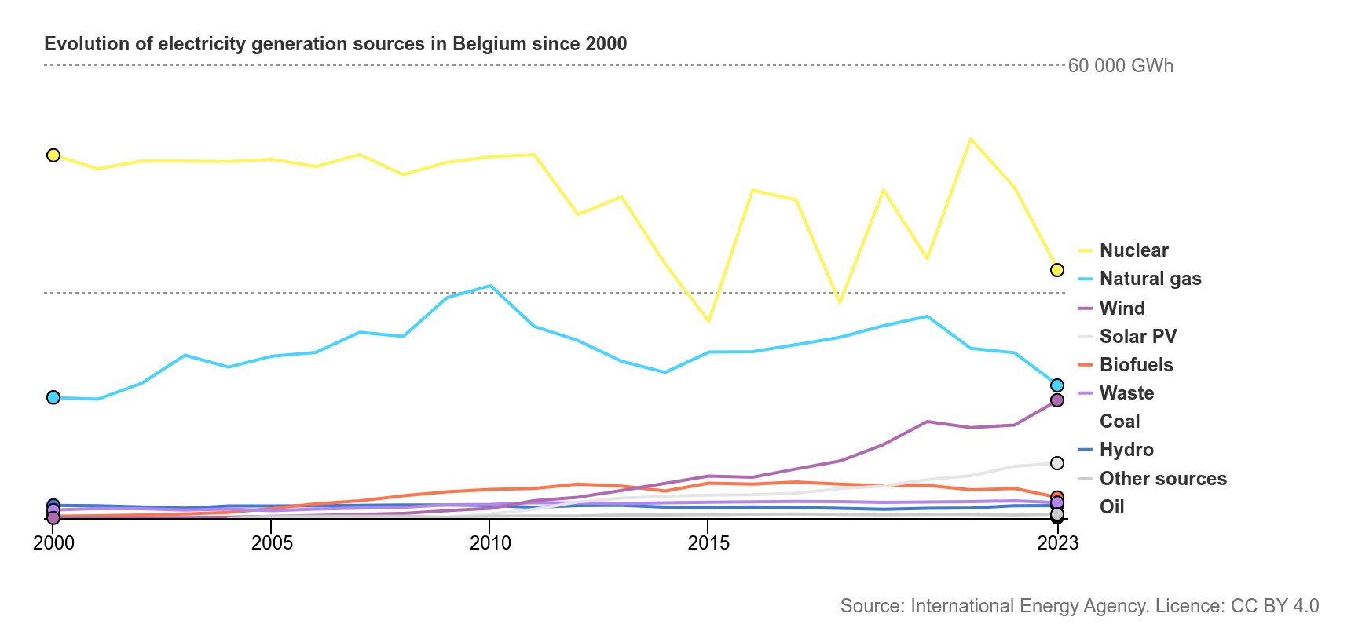
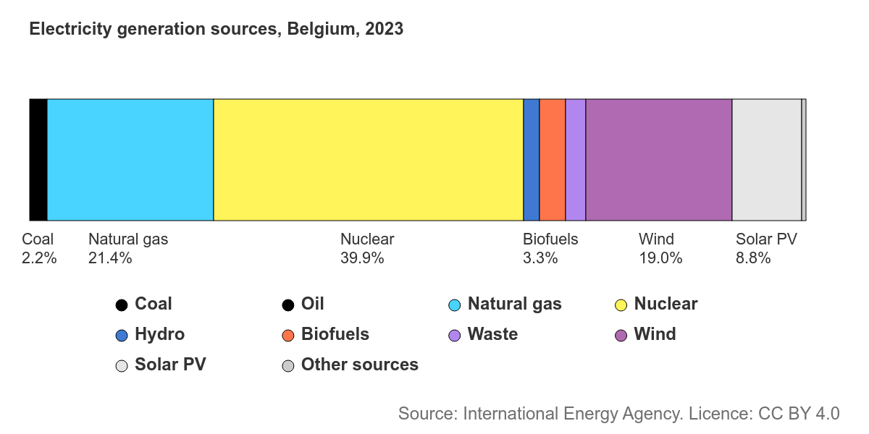
Production d'électricité en Belgique (2000-2023)
Notes:
Source : https://www.iea.org/countries/belgium
Le 1er graphique montre l’évolution de la production électrique en Belgique (le(s) graphique(s) vu(s) à la question 3 concernaient l’énergie dans le monde).
Sur l’axe Y se l’évolution d’utilisation des ressources, à partir des quelles nous pouvons calculer les pourcentages. Ceux-ci sont également indiqués dans le 2e graphique.
Sur le 2e graphique, on voit la répartition des sources d’électricité en 2023.
Ce qui saute aux yeux :
Le nucléaire et le gaz naturel restent les sources les plus utilisées.
Pour la réponse à la question : l’ensemble eau-vent-soleil représente un peu plus 25% de la production électrique en Belgique.
ATTENTION ! La production électrique n’est pas la production totale d’énergie en Belgique. D’autres énergies sont utilisées dans tous les secteurs (transport, alimentation, industrie…). Au niveau de la production totale d’énergie, nous restons loin des 25% !

Slide 18
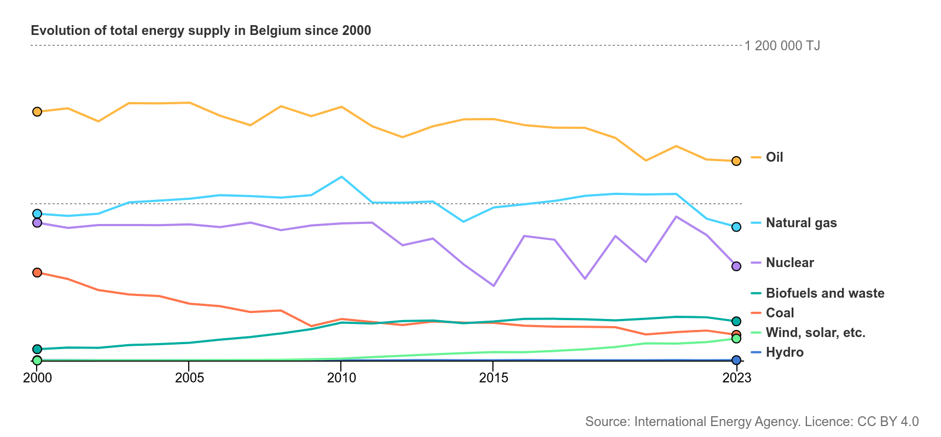
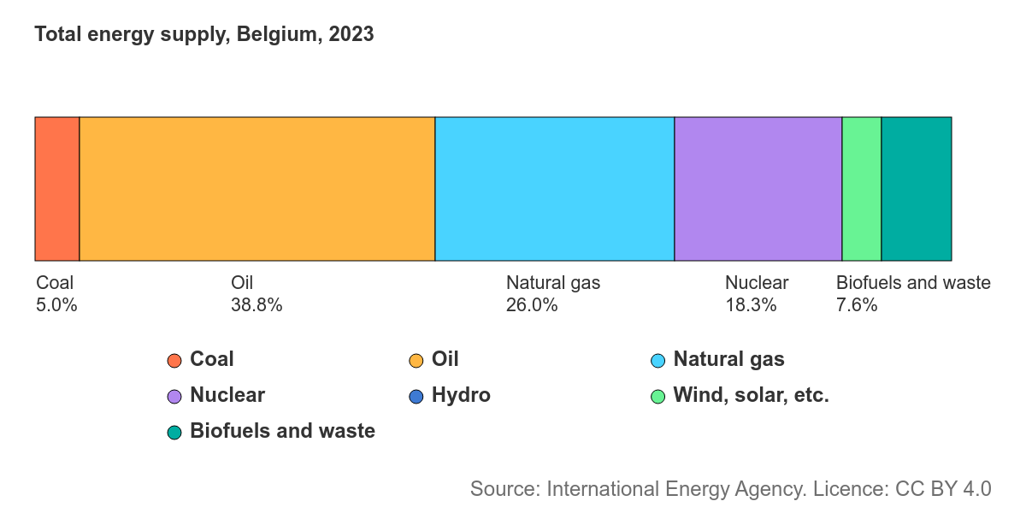
Production énergétique en Belgique (2000-2023)
Notes:
Source : https://www.iea.org/countries/belgium/energy-mix
Le 1er graphique montre l’évolution de la production d’énergie en Belgique (le(s) graphique(s) vu(s) à la question 3 concernaient l’énergie dans le monde).
Sur l’axe Y, on peut voir l’utilisation de la source en TJ (térajoules).
Le 2e graphique montre la répartition des sources d’énergie en 2023.
Ce qui saute aux yeux :
Le charbon diminue. Auparavant, le charbon était très utilisé en Belgique, notamment grâce aux mines dans le Limbourg, et avant ça dans le Hainaut.
L’énergie nucléaire, le pétrole et le gaz naturel représentent largement les sources les plus utilisées.
Pour la réponse à la question : l’ensemble eau-vent-soleil est loin de représenter 25% de la production énergétique en Belgique.
Total d’énergie produite : 1.962.039 TJ
Hydraulique = 1.558 TJ = 0,1%
Eolien et solaire = 83.746 TJ = 4,2%
Biomasse = 149.630 TJ = 7,6%
→ hydraulique, éolien et solaire = 4,3%
→ hydraulique, éolien, solaire et biomasse = 11,9%

Slide 19
8. Qu’est-ce qui consomme le plus dans une maison ?
La cuisine
L’éclairage
Le chauffage
Notes:
Réponse : C
Source : https://www.consoglobe.com/energie-quest-ce-qui-consomme-le-plus-dans-la-maison-cg (France)
Source : https://economie.fgov.be/fr/publications/analyse-de-la-consommation-0 (Belgique)

Slide 20
Consommation des ménages en Belgique (2020)
Notes:
Source : https://economie.fgov.be/fr/publications/analyse-de-la-consommation-0

Slide 21
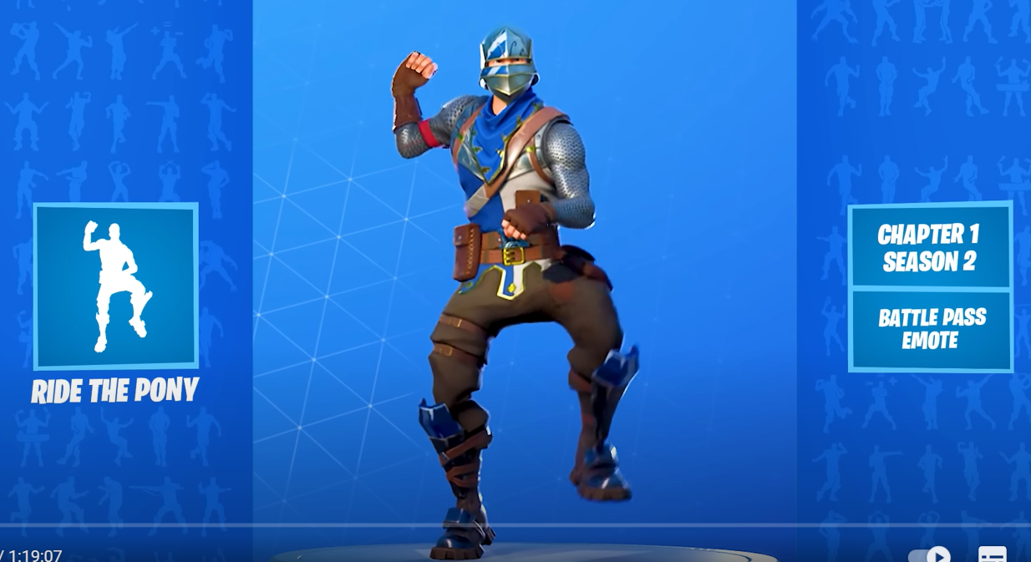
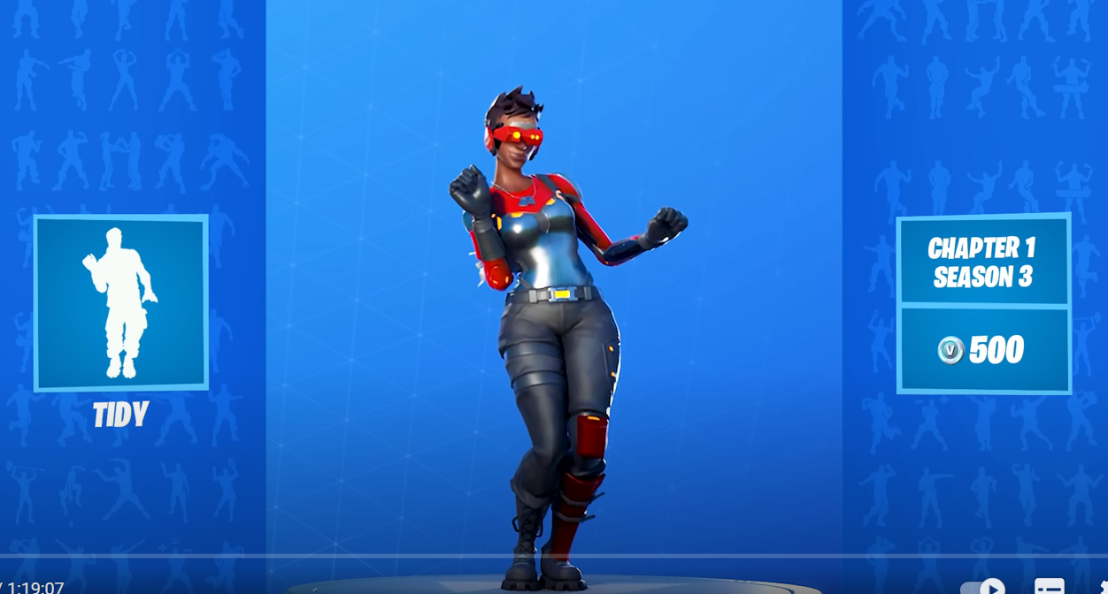
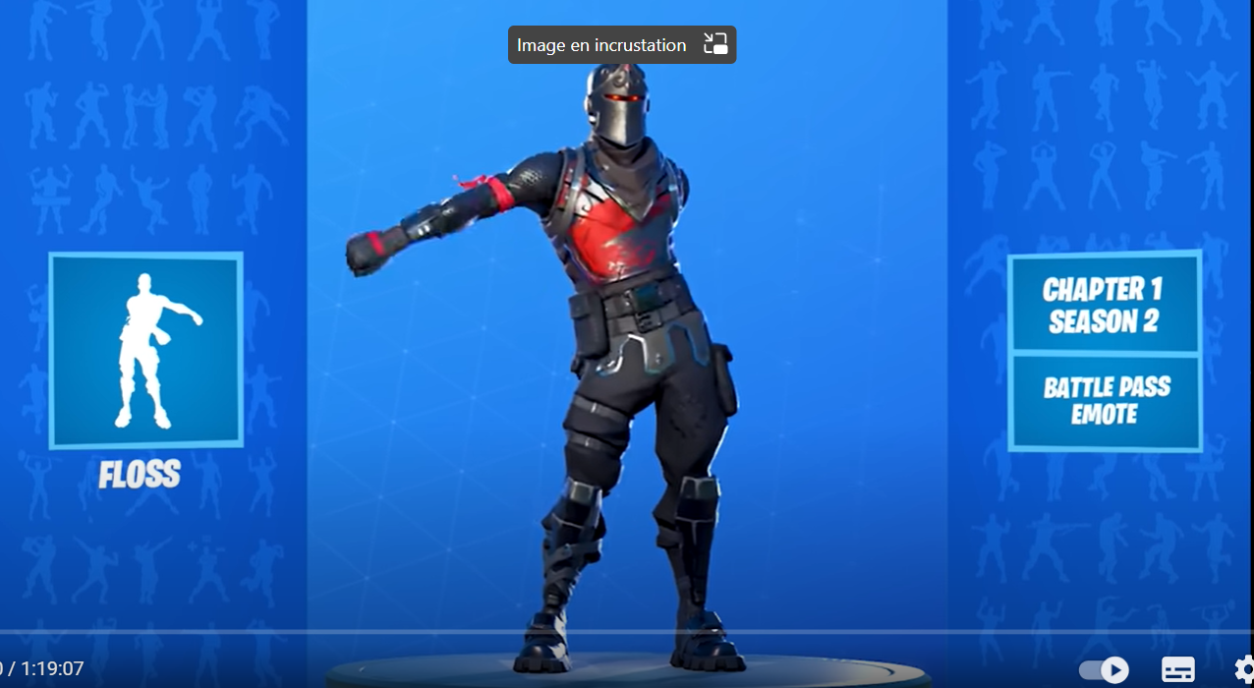
9. La chanson Gangnam Style a environ 5 milliards de vues sur YouTube. A votre avis, l’énergie nécessaire dans les serveurs correspond à combien de centrales électriques ?
½ centrale électrique → danser « Ride de poney »
1 centrale électrique → danser le « Tidy »
2 centrales électriques → danser le floss
Notes:
Réponse : B.
Forme de travail : intelligences multiples (musicale)
Source : https://yellowdog.ai/news/energy-consumed-watching-gangnam-style/
= 3,1 Giga Watt/Heure. Cela correspondrait à l’alimentation de 67.826 foyers (en Angleterre, où a été fait le calcul).
Avec cette question, nous souhaitons augmenter la prise de conscience de ce qu’implique le streaming.
« Avez-vous déjà pensé que le streaming, c’est-à-dire le visionnage de vidéos en ligne, consomme également de l'énergie ? Outre l'appareil lui-même qui consomme de l’énergie (la batterie de votre GSM ou de votre ordinateur baissera plus vite), il y a un serveur quelque part (et ces serveurs ont besoin d'un refroidissement constant) qui rend tous ces flux possibles. Le refroidissement des serveurs nécessite une grande quantité d’énergie. »

Slide 22
10. Qu’est-ce que le label énergétique ? Qu’est-ce qu’il indique ?
La consommation d’énergie des appareils électro-ménagers
La qualité des appareils électro-ménagers
Le niveau de bruit produit par les appareils électro-ménagers
Notes:
Réponse : A

Slide 23
Notes:
Nouvelle étiquette depuis mars 2021
Source : https://news.economie.fgov.be/196581-le-label-energetique-fait-peau-neuve

Slide 24
11. Une télévision en veille pendant 22 heures consomme autant d'énergie que :
Une télévision en veille ne consomme rien.
Un épisode de série de 40 minutes.
Un film de deux heures.
Notes:
Réponse : C
Source : https://www.milieucentraal.nl/energie-besparen/apparaten-in-huis/televisie/
L'affirmation est correcte pour une consommation en veille moyenne et pour un grand téléviseur assez économique (label énergétique B, 65 pouces) ou un petit téléviseur non économique (label D/E, 43 pouces ou label F/G, 32 pouces).

Slide 25
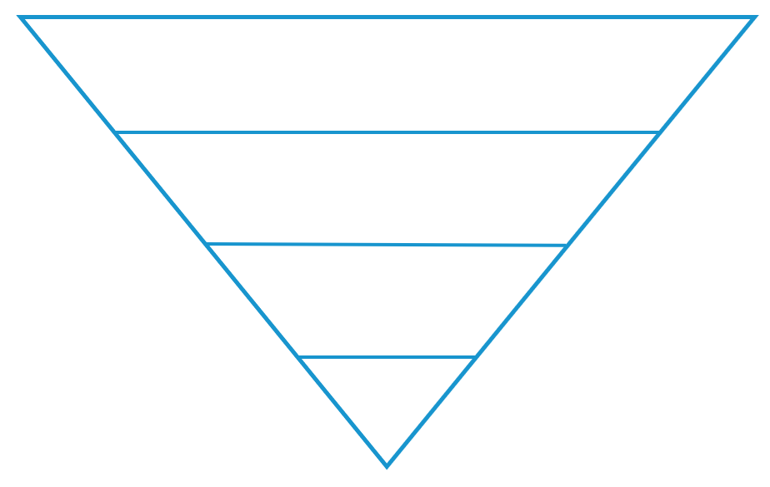
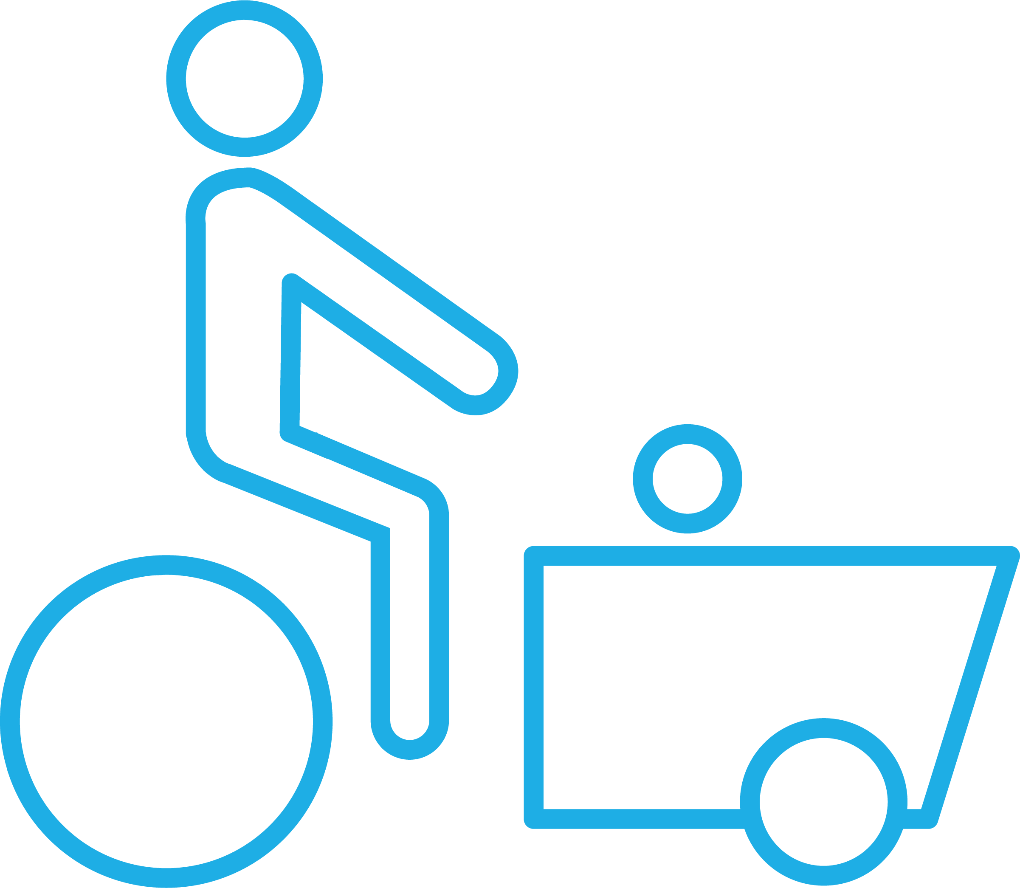
12. Jeu : pyramide de la mobilité
Placez les cartes dans la pyramide selon le principe STOP.
Notes:
Forme de travail : intelligences multiples (kinesthésique)
Distribuez les cartes à mimer à un certain nombre d’élèves.
Un∙e élève mime un mode de transport à son groupe.
Si le groupe a deviné le mode de transport, il reçoit la carte et la place dans la pyramide.

Slide 26
12. Jeu : pyramide de la mobilité - solution
A pied
A vélo
En transports
en commun
En transport personnel
Notes:
Source 1 (principe STOP) : https://www.duurzame-mobiliteit.be/nieuws/stop-principe-stappers-trappers-openbaar-vervoer-en-prive-gemotoriseerd-vervoer (néerlandais)
Source 2 (principe STOP) : https://www.tousapied.be/articles/le-principe-stop/ (français)
Source 3 (taux d’occupation des voitures) : https://mobilit.belgium.be/sites/default/files/documents/publications/2022/partie_mobilite_short.pdf
Explications sur le principe STOP :
Le principe STOP vise à hiérarchiser les modes de transport selon le degré de pollution produit et la place prise dans l’espace public. Ce principe doit servir à repenser nos infrastructures, mais peut aussi nous guider dans nos choix de mode de transport selon la distance que nous souhaitons parcourir.
S vient de « Stappen », c’est-à-dire, marcher : Lorsque je vais d'un point A à un point B en marchant, je ne pollue pas l'air et je n'ai pas besoin d'équipement supplémentaire pour faire ce déplacement.
T vient de « Trappen » c’est-à-dire, pédaler : Je me déplace à vélo, en skateboard ou en trottinette (idéalement NON électriques). De cette manière, je n'émets pas de CO2 supplémentaire, mais j'ai besoin d'un article qui a été produit dans une usine. En ce qui concerne les vélos et les trottinettes électriques, tout dépend de l'électricité utilisée. Si l'électricité a été produite dans une centrale à gaz, alors il y a des émissions de CO2 plus importantes que si l’électricité vient des éoliennes.
O vient de « Openbaar vervoer », c’est-à-dire les transports en commun : bus, train, tram, métro. Ces moyens de transport polluent l'air, mais nous sommes des dizaines ou des centaines à les utiliser, ce qui permet de répartir l'impact de nos déplacements entre les occupant∙e∙s. De plus, le train, le tram et le métro, qui fonctionnent à l’électricité, sont bien moins polluants que les véhicules thermiques.
P vient de « Persoonlijk vervoer », c’est-à-dire le mode de transport personnel, le déplacement individuel en voiture particulière. Le taux d’occupation des voitures est faible (1,22 personnes/voiture), or c’est le mode de transport le plus polluant !

Slide 27
13. Que pensez-vous de la consommation d’énergie de l’école ?
Je n’ai pas d’avis et/ou ça ne m'intéresse pas.
Je pense que l’école consomme trop.
Je pense que l’école consomme normalement.
Je pense… (proposition ouverte).
Notes:
Les élèves expriment leurs opinions ou leurs sentiments.
Dans les activités 3 à 6, les élèves mèneront une enquête qui montrera si l'école consomme beaucoup, peu ou normalement.

Slide 28
14. Qu’est-ce que l’effet de serre et comment agit-il sur la planète ?
Il crée un trou dans la couche d’ozone et laisse passer les rayons ultraviolets.
Il garde la chaleur émise par le soleil, comme une serre à légumes.
Il facilite la rotation de la terre autour du soleil.
Notes:
Réponse : B
Explications (en vidéo) :
Français : https://www.youtube.com/watch?v=f3rGH5Ms-lI
Néerlandais : https://www.youtube.com/watch?v=nRePbJtegN4
Remarque : Bien préciser qu’il y a un effet de serre naturel mais que l’action des hommes crée un effet de serre renforcé.

Slide 29
Notes:
Réponse : B
Explications (en vidéo) :
Français : https://www.youtube.com/watch?v=f3rGH5Ms-lI
Néerlandais : https://www.youtube.com/watch?v=nRePbJtegN4
Remarque : Bien préciser qu’il y a un effet de serre naturel mais que l’action des hommes crée un effet de serre renforcé.

Slide 30
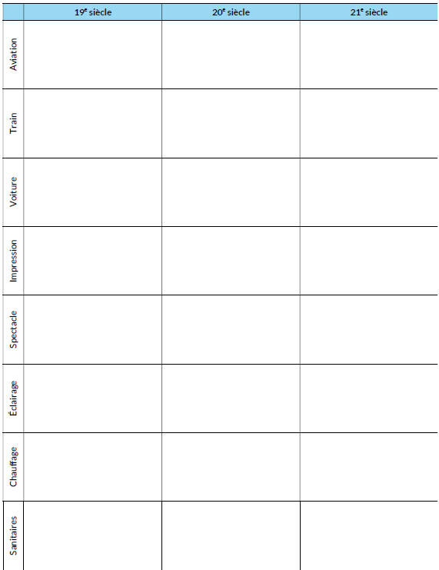
15. Jeu : consommation d’énergie au fil du temps
Notes:
Le(s) point(s) ira/iront à l’équipe qui aura terminé de remplir son tableau en premier en ayant tout juste.
Attardez-vous un instant sur cette évolution et son effet sur la consommation d'énergie.
Dans quel(s) thème(s) y a-t-il une avancée en matière de confort ?
Dans quel(s) thème(s) y a-t-il un progrès sur la consommation d'énergie / l'impact sur la planète ?
Diminuer sa consommation d’énergie veut-il dire qu’on perdra en confort ?

Slide 31
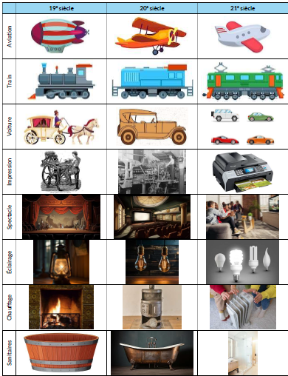
15. Solution (énergie au fil du temps)
Notes:
Attardez-vous un instant sur cette évolution et son effet sur la consommation d'énergie.
Dans quel(s) thème(s) y a-t-il une avancée en matière de confort ?
Dans quel(s) thème(s) y a-t-il un progrès sur la consommation d'énergie / l'impact sur la planète ?
Diminuer sa consommation d’énergie veut-il dire qu’on perdra en confort ?

Slide 32
16. De combien de planètes Terre aurait-on besoin si tout le monde vivait comme en Belgique ?
Une planète Terre suffirait.
On aurait besoin de 2 planètes Terre.
On aurait besoin de 4 planètes Terre.
Notes:
Réponse : C
Source : https://fr.statista.com/statistiques/888491/planetes-necessaires-ressources-population-par-pays/#:~:text=Pour%20régénérer%20ce%20que%20l,Terre%20en%20termes%20de%20capacité.

Slide 33
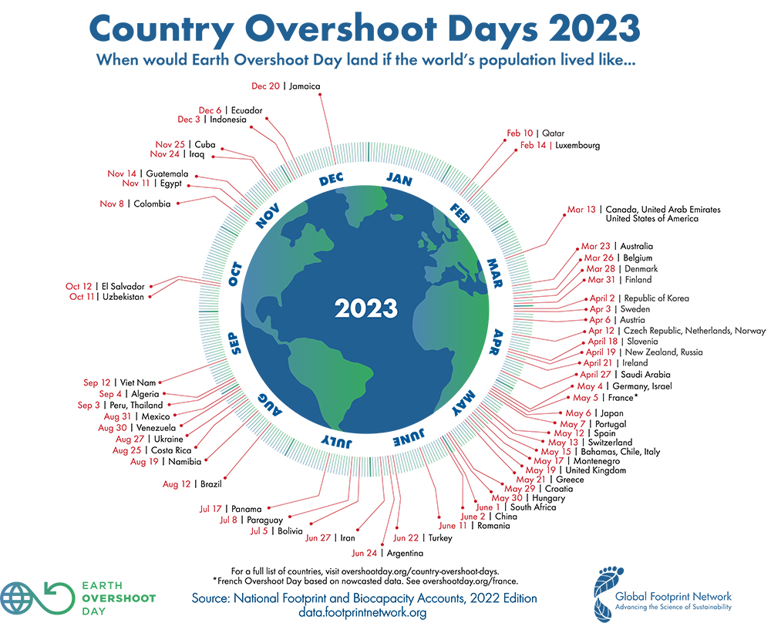
Notes:
Source : https://overshoot.footprintnetwork.org/newsroom/country-overshoot-days/
Le jour du dépassement d'un pays est la date à laquelle la Terre cesserait de pouvoir régénérer ses ressources si tous les habitants de la planète consommaient comme les habitants de ce pays.

Slide 34
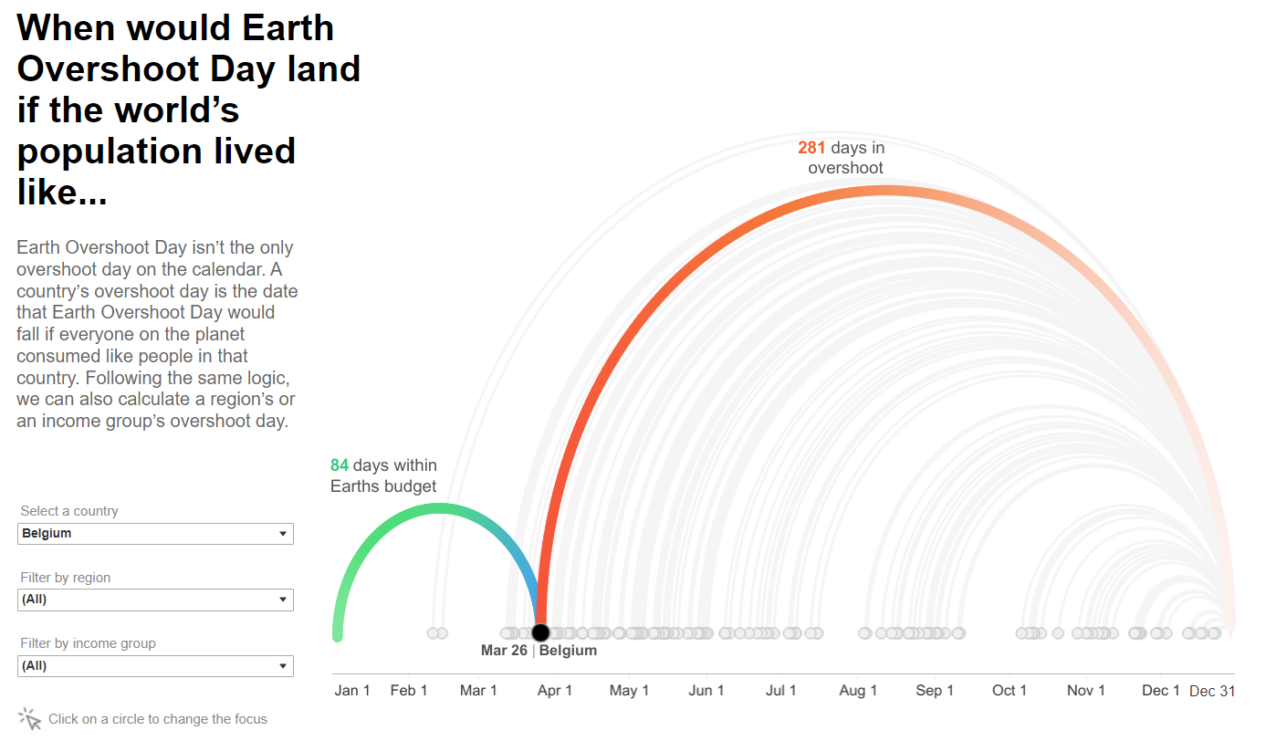
Notes:
Source : https://overshoot.footprintnetwork.org/newsroom/country-overshoot-days/

Slide 35
17. Exprimez l’émotion que vous ressentez à ce stade du quiz
Notes:
Intelligences multiples : émotionnelle

Slide 36
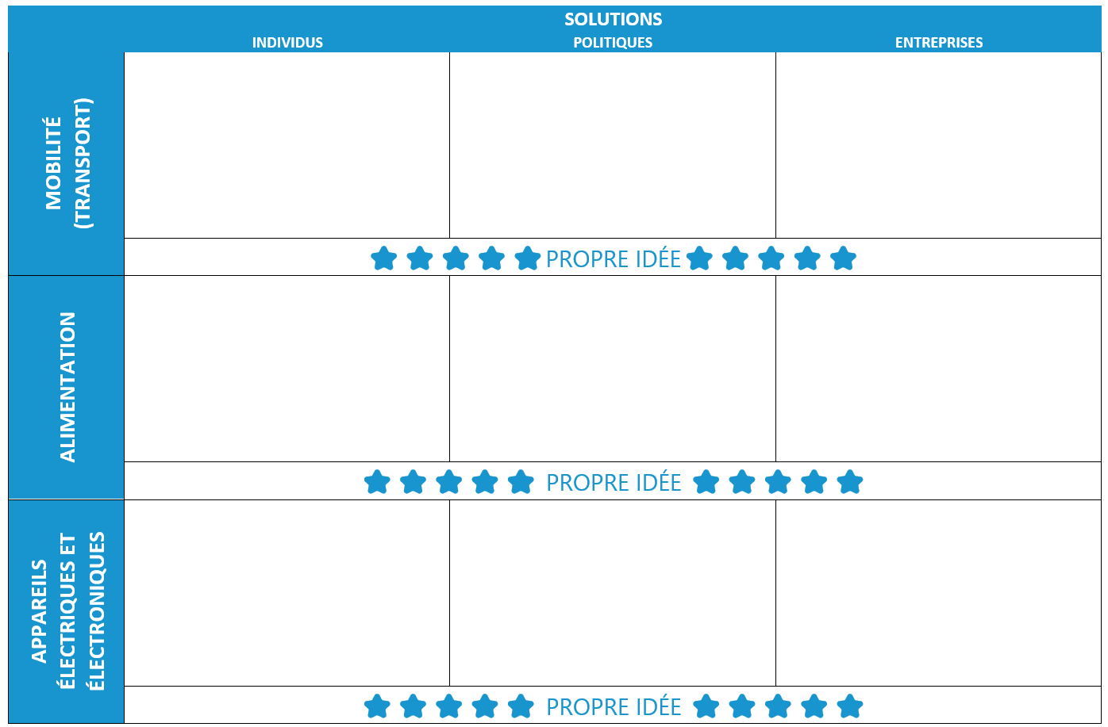
18. Jeu : solutions d’économies d’énergie BONUS : imaginez une autre solution
Notes:
Les élèves doivent replacer les cartes distribuées dans la bonne case.
Par thème, les élèves peuvent ajouter une de leurs propres idées pour un point bonus.

Slide 37
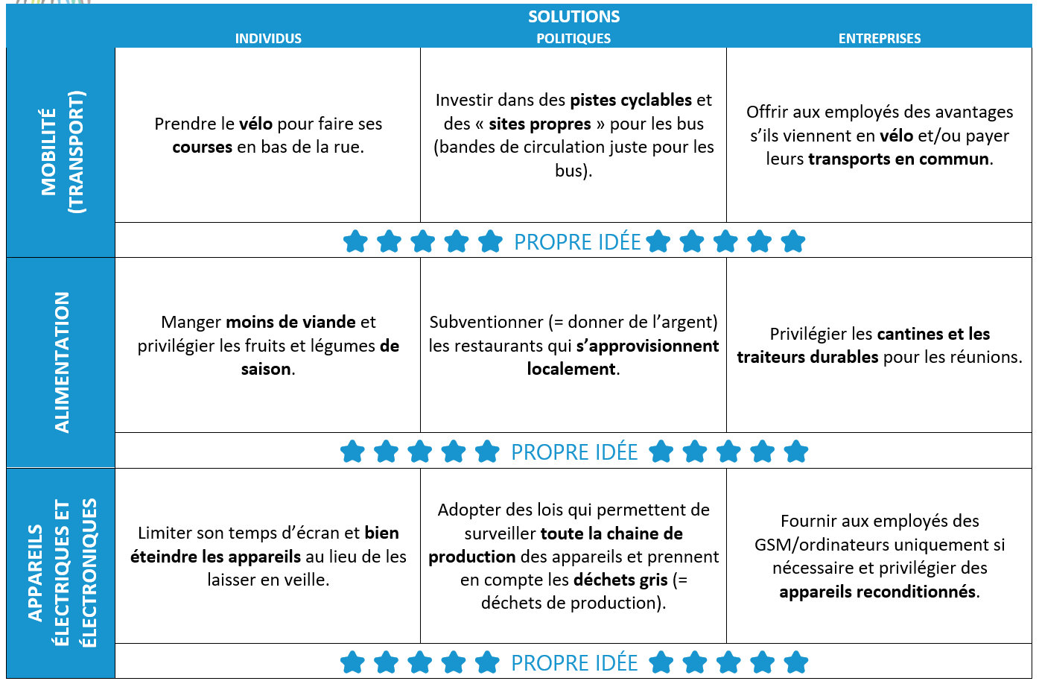
18. Jeu : solutions d’économies d’énergie (solution)
Notes:
Les élèves doivent replacer les cartes distribuées dans la bonne case.
Par thème, les élèves peuvent ajouter une de leurs propres idées pour un point bonus.

Slide 38
19. L’utilisation des transports en commun est une action concrète en faveur de l’environnement. Pour le même trajet, à quel point diminue-t-on les émissions de CO2 par rapport à la voiture ?
Diminution de 25% des émissions
Diminution de 50% des émissions
Diminution de 75% des émissions
Notes:
Réponse : C
Source 1 : https://www.milieucentraal.nl/duurzaam-vervoer/co2-uitstoot-fiets-ov-en-auto/ (néerlandais)
Source 2 : ps://mobilite.wallonie.be/home/outils/calculateur-mobilite.html#:~:text=Si%20vous%20souhaitez%20comparer%20des,le%20calculateur%20l%27outil%20Greengo. (français)

Slide 39
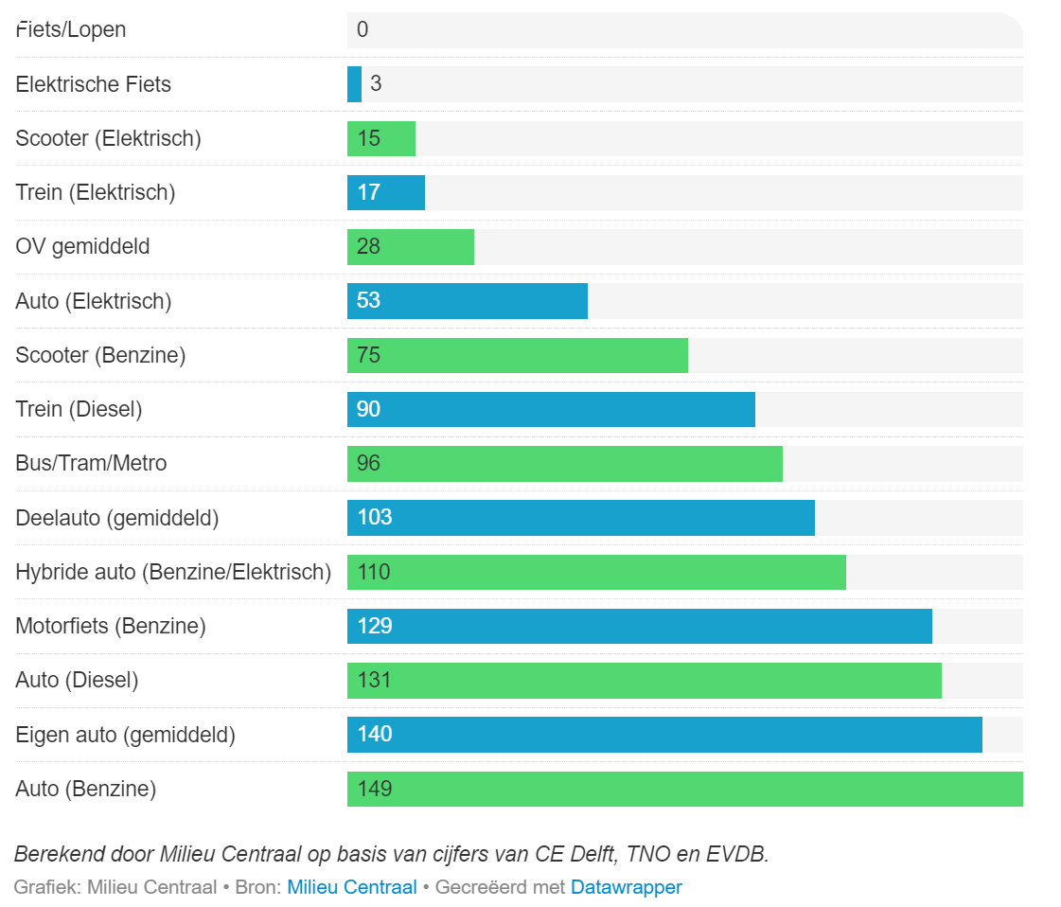
Émissions de CO2 par passager-kilomètre (en grammes)
Vélo/piétons
Vélo électrique
Scooter électrique
Train électrique
Transports en commun (moyenne)
Voiture (électrique)
Scooter à essence
Train au diesel
Bus/tram/métro
Voiture partagée (moyenne)
Voiture hybride (essence/électrique)
Motos à essence
Voiture à diesel
Voiture individuelle (moyenne)
Voiture à essence
Notes:
Réponse : C
Source 1 : https://www.milieucentraal.nl/duurzaam-vervoer/co2-uitstoot-fiets-ov-en-auto/ (néerlandais)
Source 2 : ps://mobilite.wallonie.be/home/outils/calculateur-mobilite.html#:~:text=Si%20vous%20souhaitez%20comparer%20des,le%20calculateur%20l%27outil%20Greengo. (français)
112 grammes de CO2 en moins par kilomètre. 112 g / 140g → Cela représente 80 %

Slide 40
20. Quelle pyramide classe de la bonne manière les gestes du moins polluant (geste à privilégier) au plus polluant (geste à éviter) ?
A
C
Partager ou échanger
Seconde main
Fabriquer soi-même
Utiliser ce que j’ai
Acheter
Fabriquer soi-même
Partager ou échanger
Utiliser ce que j’ai
Seconde main
Acheter
B
Utiliser ce que j’ai
Partager ou échanger
Seconde main
Fabriquer soi-même
Acheter
Notes:
Réponse : B
Source : https://detransformisten.be/artikel/de-piraminder

Slide 41
Partager ou échanger
Seconde main
Fabriquer soi-même
Utiliser ce que j’ai
Acheter
A

Slide 42
Utiliser ce que j’ai
Partager ou échanger
Seconde main
Fabriquer soi-même
Acheter
B

Slide 43
Fabriquer soi-même
Partager ou échanger
Utiliser ce que j’ai
Seconde main
Acheter
C

